Slide 1



オープンデータに関する経済産業省の取組
平成２５年１２月
経済産業省
作品を複製、頒布、展示、実演を行うに当たり、著作権者（経済産業省）を明記して下さい。
なお、写真や出典等が明記されているものは、
CC-BYの対象外となります。
(Copyright) Ministry of Economy,Trade and Industry

Slide 2
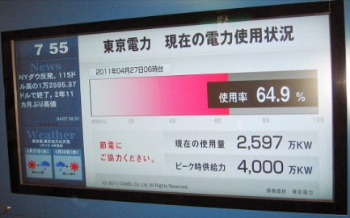
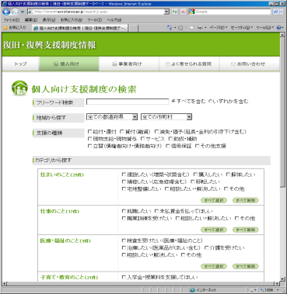
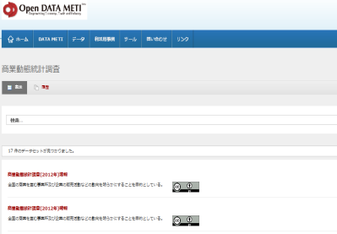
経済産業省のこれまでの取組
2008
2008.10 行政CIOフォーラムで検討を開始
2009
2009.3 「電子行政一点突破プロジェクト」を発表
2009.10 アイディアボックスの実施
2010
2010.7 オープンガバメントラボの設置 ★
開発事例
2011.7 節電.go.jp の開始 ★
電力需給データを公開した結果、ユーザー自身のニーズにあわせたアプリが自発的に開発された。
2011
2011.10 文字情報基盤の公開 ★
これまでPCで記入できなかった外字を入力するための文字情報を無償で公開。
2012.1 復旧・復興支援制度データベースの公開 ★
バラバラに提供されていた国や自治体の東日本大震災の被災地支援制度情報をワンストップで検索できるＤＢを公開。
2012
2012.7 DATA METI構想の公表・実施
自身の保有データを対象にデータ公開の環境整備を行うとともに、オープンデータによる経済活性化を促進。
復旧・復興支援制度ＤＢ
2012.8 公共データＷＧの設置
民間有識者による公共ＷＧを設置し、必要なルール設定等について検討。
2013
2013.1 「Open DATA METI」（β版）の設置
国の行政機関初のデータカタログサイト。経産省のデータを対象にカタログ化を実施。
2013.3 電子行政オープンデータ実務者会議で２０１２年度の成果を踏まえ今後の実施事項を提言
「Open DATA METI」
2013.10 公共データWGの開催
オープンデータの進捗状況についてレビュー。
オープンガバメント関係
オープンデータ関係
★：各省庁連携した取組

Slide 3
Open DATA METI構想とは
経済産業省自身の保有データを対象にデータ公開の環境整備を図り、実際に公開を進め、政府全体の取組に役立つモデルを示すとともに、公開データを利活用したビジネスが展開する社会基盤を整えていくことで、オープンデータによる経済活性化の促進を図る。
１.保有データの提供
2.技術や制度の検討
3.データポータルサイトの構築
4.ユースケースの創成と共有
5.住民や事業者による利活用
6.ニーズや課題の把握
IT総合戦略本部及び各府省庁への展開
提供可能なデータ
から順次提供
得られたノウハウのフィードバックによるデータ供給システムの改善
技術・制度上の課題を抽出
政府全体の課題を提示
公共データの利用に関するニーズや課題をフィードバック
利活用を促す技術（機械可読、API、LOD化）や制度の提供
ニーズ調査の実施や
コミュニティの活用
利活用しやすいデータ
公開環境の提供
モデルケース
の提示
ユースケースや
活用支援の紹介
実施事業等で得られた知見やノウハウをフィードバック
2

Slide 4
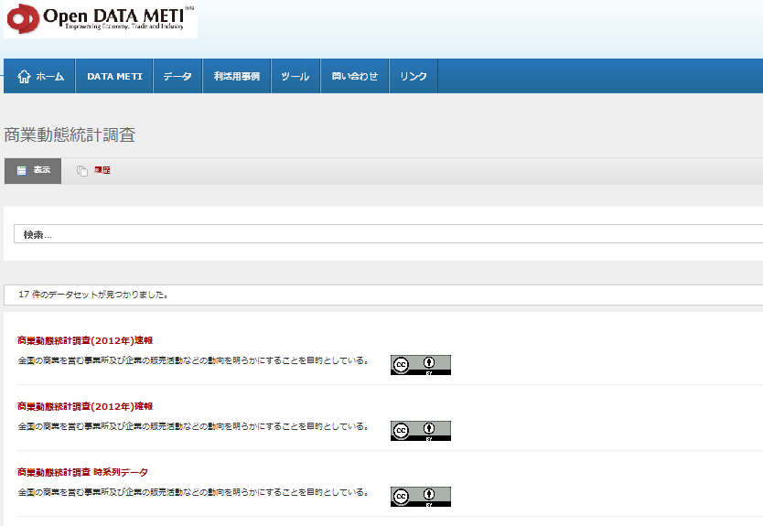

Open DATA METIサイトの構築
実際に、国の行政機関初のオープンデータカタログサイトとして、経済産業省の公開データを対象にした「Open DATA METI」（ http://datameti.go.jp/ ）を2013年１月に公開。
データごとにＣＣライセンスを明記することで、ユーザの利用条件を分かりやすく提示。
現在の利用状況（2013年11月末時点）
ページビュー数 約214,000回
ダウンロード数 約 8,400回
掲載データ数 約630データセット
現在の登録データ（2013年11月末時点）
重点分野（白書、防災・減災、地理空間、人の移動情報、予算・決算・調達）に係るデータ
主な統計情報（工業統計調査、商業統計調査等） など
3

Slide 5
Open DATA METIアプリケーションプロファイルの公開
メタデータの記述にどのような語彙を使用し、その語彙を用いてどのような形式で記述するかを定義したメタデータの記述規則(アプリケーションプロファイル)を公開。
データカタログの情報の構成を明確にし、データの活用を容易にすることを目的として作成。
最小コストでの国内の主要体系との連携やグローバルな互換性、その他業務との互換性等の実現を目指す。
国際的なメタデータ体系・語彙体系
経済産業省
政府
互換性
互換性
試行版データカタログサイト
DCAT
Open DATA METI
Schema.org
共通語彙基盤（IMI）
DC-NDL
＜互換性の例（データセットレベル）＞
DCAT
publisher
contact_point
対応なし
frequency
discription
version
Open DATA METI
publisher | 発行組織名
contact_point | 部局名
creater | 作成者
frequency | 作成頻度
notes | 説明
version | バージョン
試行版データカタログサイト
owner_org | 組織名
publisher | 公表者 （部局）
author | 作成者
Frequency of Update | 作成頻度
notes | 説明
対応なし

Slide 6
共通語彙基盤（IMI：Infrastructure for Multi-layer Interoperability)）の概要
共通語彙基盤とは、用語の参照辞書を整備することで、各種データの同一性の確認を容易にし、その結果として、システム間の連携やオープンデータの活用を容易にできるようにする仕組み。
複数組織間でデータを再利用するためには、このような仕組みが必須。
世界最先端IT国家創造宣言で、整備の重要性を明記。
語彙（ボキャブラリ）
API
分野横断で情報交換するには、
・基本的なフォーマットの統一
・異なる言葉で表現していても、同じことであれば同じ意味としてとらえること
・同じ言葉でも違う意味の言葉の明確化
が必要。
コア
ボキャブラリ
情報交換パッケージ（IEP)
氏名
住所
組織
API
出典：http://goikiban.ipa.go.jp/node/20130925/

Slide 7









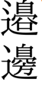






文字情報基盤の概要
行政の実務で必要とされる約6万文字を、オープンに無償で提供
IPAmj明朝フォント ： 約6万文字を国際標準に準拠して実装
文字情報一覧表 ： 他の体系の文字との対応関係などの情報を提供
文字情報基盤：IPAｍｊ明朝フォント（漢字58,813文字）
戸籍統一文字（漢字55,270文字）
戸籍のオンライン手続に使用することを目的として整理した文字（辞書をベースに整理）
住民基本台帳ネットワークシステム統一文字（漢字19563文字）
JIS漢字コード（10,050文字）
多くの住民が氏名に使う文字を整理
実用上の情報交換の必要性から、出現頻度等を元に文字を選定（JISX2013:2004）
常用漢字（2,136文字）
法令、公用文書、新聞、雑誌、放送等、一般の社会生活において、現代の国語を書き表す場合の漢字使用の目安を示す。
出典：http://mojikiban.ipa.go.jp/

Slide 8
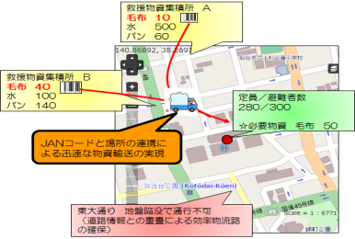
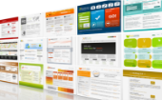


ユースケースの創成と共有
昨年度の実施内容
観光・防災・エリアマーケティング・インフラ整備をテーマに自治体と連携し、データカタログを作成。
東京都北区が保有している公共データ（観光・防災）の一部を使用して、データ公開に関する作業コストの把握コンテンツ入手、加工コスト圧縮等の観点から、実証実験を実施。
今年度の実施内容
公共データを利用し、民間のデータと連携したサービスモデルの検証を行い、新サービス創出につなげる。
自治体データのカタログ化を実施し、利活用を促進するために必要な技術的・制度的な課題を整理する。
公共データの利用促進に必要なツール類を整備する。
コンテンストを通じて、データ活用の新しい形を整理し、それに必要な措置等を整理する。
今年度のモデル実証事業
●商品情報等の官民連携モデル
備蓄物資の管理・供給等について官民連携し、サプライチェーンの枠組みで迅速化・効率化を実現するモデル
●公共インフラ情報等の官民連携モデル
地下埋設物データを官民連携し、災害シミュレーション等を実現するモデル
●公共データ加工等の官民連携モデル
自治体に代わり、NPO法人が公共データを機械判読できる形式に加工して提供するモデル
道路情報
通行止め
上下水道情報
データ授受
ガス情報
電力情報
工事中
通信情報
自治体
加工・提供
NPO

Slide 9
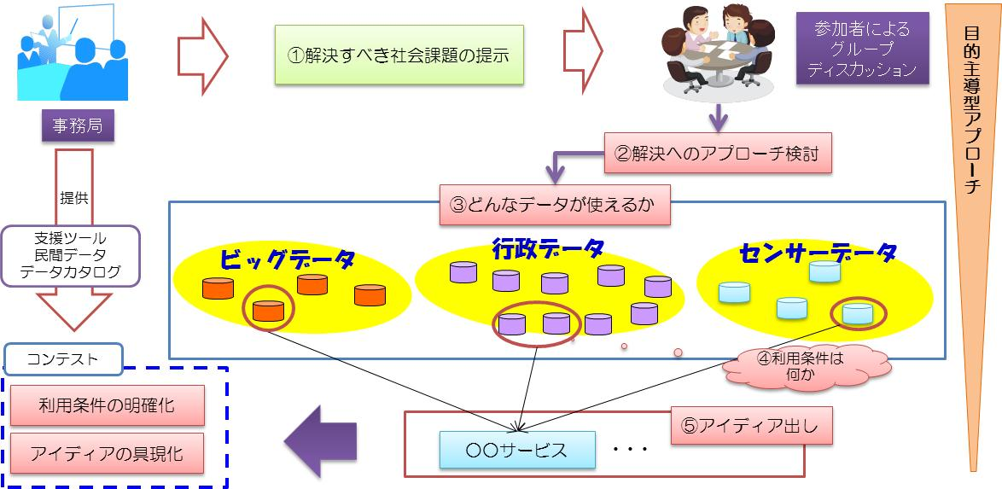
住民や事業者による利活用（社会課題解決型コンテスト）
公共データの利活用を促進するため、今年度事業で作成するデータや関連するツール類を利用し、新たなユースケースを創出するためにコンテストを実施する。
特徴 ：個別最適から全体最適への転換
設定されたテーマに基づくコンテストを行うことで、目的主導のアプローチからのユースケースの具現化
社会課題は地域によって様々であり、課題や解決のために必要なデータは、地域の人が一番知っているという観点から、都市部のみならず、地方を含めた複数個所でアイデアソンを実施する
協力自治体の公開時のルール等を明らかにすることで、各府省・自治体のオープンデータ化の促進に寄与
アイデアソンの開催
地域の課題をテーマに選び、解決に必要な行政機関や自治体が保有するデータを結びつける「課題解決型アイデアソン」を実施
 | 大阪 | 東京 | 松江
副題 | オープンデータでビジネス興し | オープンデータでルールを超える | 地域の言葉で考えるオープンデータ
日程 | 11/9(土) | 11/21(木) | 11/26(火)
会場 | グランフロント大阪 | 東京大学 生産技術研究所 | 松江オープンソースラボ
ユースケースコンテストの開催
アイデアソンで創出されたアイデア等を具現化する、公共データを用いたアプリ、サービス等のユースケースを募集し、コンテストを開催
 | 東京 | 大阪
日程 | 2/7(金) 午後（予定）
会場 | 東京国際フォーラム | グランフロント大阪
※コンテスト優秀作品の表彰やプレゼン発表は、２都市の会場をインターネット中継で結び、同時開催で実施する予定
Notes:
本日は有り難うございました。

Slide 10
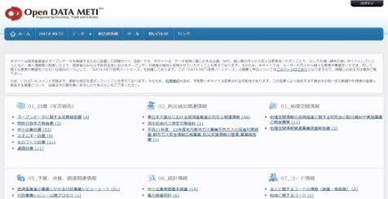
経済産業省の今後のオープンデータへの取組
経済産業省
Open DATA METI
情報共有基盤
・我が国初のデータカタログサイトとしての試行
・世界水準のメタデータを搭載し、LODの活用を検証
・オープンデータの運用面に関するノウハウや課題及び改善策等を抽出
・共通語彙基盤のデータベースの構築
・共通語彙基盤を用いた地方自治体における
実証実験
・文字情報基盤の普及促進
日本のオープンデータ推進に必要な基盤の整備
各省庁、自治体への情報提供、普及促進
・Open DATA METIにディベロッパー向けページを構築し、ノウハウ等を提供
（メタデータ、ツール類、FAQ等）
・IT戦略本部に係る各種会議への提言
・アプリケーションプロファイル、共通語彙基盤の提供、普及促進

Slide 11
ご清聴ありがとうございました。
ご意見、ご質問ございましたら
wada-takashi@meti.go.jp
までお願いします。

